Slide 1


Możliwości finansowania potrzeb inwestycyjnych transformacji polskiej energetyki – PKO Bank Polski SA

Slide 2


Krzysztof Dresler
  Zebrałem prawie 30 lat doświadczenia w sektorze finansowym i branży zielonej energii.
  Obecnie pełnię funkcję Wiceprezesa Zarządu PKO Banku Polskiego, odpowiadając
  za Obszar Finansowy, a także jestem Przewodniczącym Komitetu Technologii Wodorowych PSNM.
  Wcześniej współtworzyłem globalną firmę IMPACT Clean Power Technology, specjalizującą się w systemach bateryjnych dla pojazdów elektrycznych i stacjonarnych magazynach energii.
  Pracowałem również jako Wiceprezes PKO BP ds. ryzyka, założyłem BAAK Structured Finance, byłem sekretarzem Rady Nadzorczej PZU SA oraz Risk Managerem
  w KDPW.
  Posiadam dyplom magistra Szkoły Głównej Handlowej w Warszawie oraz tytuł MBA Green Transformation WSB w Nowym Sączu, ukończyłem studia podyplomowe z filozofii, controllingu bankowego i zarządzania (University of New Brunswick).
  W 2012 roku zostałem odznaczony przez Prezesa NBP za zasługi dla bankowości
  w Polsce.
  Poza pracą jestem pasjonatem triathlonu i członkiem zarządu TRICLUB Association.
  Angażuję się również w edukację jako członek zarządu szkoły średniej oraz rady nadzorczej EFPA Foundation.
  Mówię biegle po angielsku i niemiecku. Prywatnie – mąż i ojciec dwóch córek.

Slide 3

Obecny świat potrzebuje nowej wrażliwości opartej
na sprawiedliwym, zrównoważonym i harmonijnym rozwoju, bo narastają wyzwania związane z:
Negatywnymi tendencjami klimatycznymi
i środowiskowymi
Nierównościami społecznymi
Zaburzeniami pokoju
na świecie
Podważaniem fundamentów prawnych i instytucjonalnych
Utratą renty geograficznej
Wzrostem ryzyka geopolitycznego
  Czy zatem nowa rola banków
  w gospodarce to::
  finansowanie innowacji
  i nowych technologii oraz ich komercjalizacji
  zorientowanie na wzmacnianie kompetencji przyszłości
  w zaawansowanych technologiach
finansowanie czystej energii i niższych jej kosztów dla gospodarki i ludności
zorientowanie na eliminację ubóstwa, ochronę zdrowia i poprawę dobrostanu
…czyli profilowanie zmian nawyków
i odpowiedzialne finansowanie zrównoważonego rozwoju

Slide 4


PKO Bank Polski liderem polskiej bankowości
Kluczowe dane
finansowe Q1’25
Zysk netto
Oszczędności
Finansowanie
Solidny wzrost we wszystkich kluczowych obszarach:
  2,5 mld PLN raportowanego zysku netto, uwzględniającego 973 mln PLN rezerw CHF
  Wzrost pozyskanych
  oszczędności o 12,4% r/r
Wzrost finansowania
udzielonego klientom
o 8,6% r/r
2,5
mld
PLN
615
mld
PLN2
300
mld
PLN
ŁĄCZNY POTENCJAŁ FINANSOWANIA
+20,8% r/r
+0,9% kw/kw
+12,4% r/r
+1,9% kw/kw
+8,6% r/r
+1,8% kw/kw
100 mld PLN
Suma bilansowa
Dochody podstawowe¹
ROE
531
mld
PLN
11,2
%
r/r
18,6
%
Możliwości kreowania nowych kredytów dzięki silnej pozycji kapitałowej
+8,2% r/r
+1,2% kw/kw
+0,9 p.p. r/r
-0,3 p.p. kw/kw
¹ Wynik odsetkowy, wynik prowizyjny oraz wynik z ubezpieczeń

Slide 5






Aspiracją PKO Banku Polskiego jest bycie numerem #1
w finansowaniu transformacji energetycznej Polski
Wartość inwestycji
w transformacje energetyczną PL do 2027
Potencjał finansowania bankowego
Ambicja PKO BP – udział w finansowaniu bankowym
Polska największym
emitentem CO2
666
to najgorszy wynik
w UE (2023)
gramów na 1 kWh
400
100
20+
mld
PLN
mld
PLN
%
Energetyka
niskoemisyjna
Budynki
niskoemisyjne
Samochody
bezemisyjne
Preferowany partner dla grup energetycznych oraz mniejszych projektów
Finansowanie nowych budynków niskoemisyjnych
i modernizacje istniejących
Preferowany partner finansowy dla klientów
Wzmocnimy ekspertyzę wewnętrzną
Wsparcie termomodernizacji przez
specjalny pulpit nieruchomości
Kompleksowe pakiety finansowania

Slide 6


Wyzwanie dla Polski – transformacja energetyczna
Polska stoi przed największą transformacją energetyczną. W 2035 r. OZE mogą generować ~70% udziału w produkcji
1,9 bln PLN inwestycji do 2050 r.
Od systemu centralnie sterowanej energetyki
do systemu energetyki rozproszonej

Slide 7
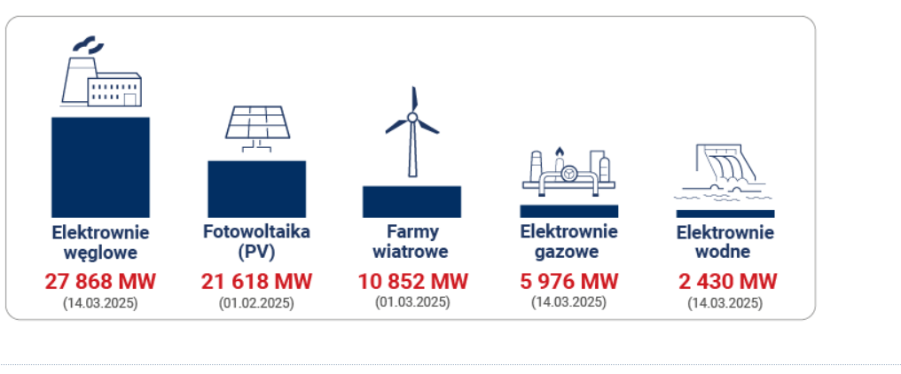
Małe instalacje OZE – stabilizator systemu i odpowiedź na nowe wyzwania
Rola małych instalacji OZE:
Ponad 5 GW mocy – 90% PV
99,5% w rękach firm prywatnych
Produkcja energii: 3,8 TWh (~3%)
Korzyści: lokalne bilansowanie, mniejsze straty

Slide 8
Centra danych – wyzwanie dla systemu

Slide 9



Synergia OZE i centrów danych
Źródło OZE
Data Centers
EMS
System Zarządzania Energią
Magazyny energii
System elektroenergetyczny

Slide 10
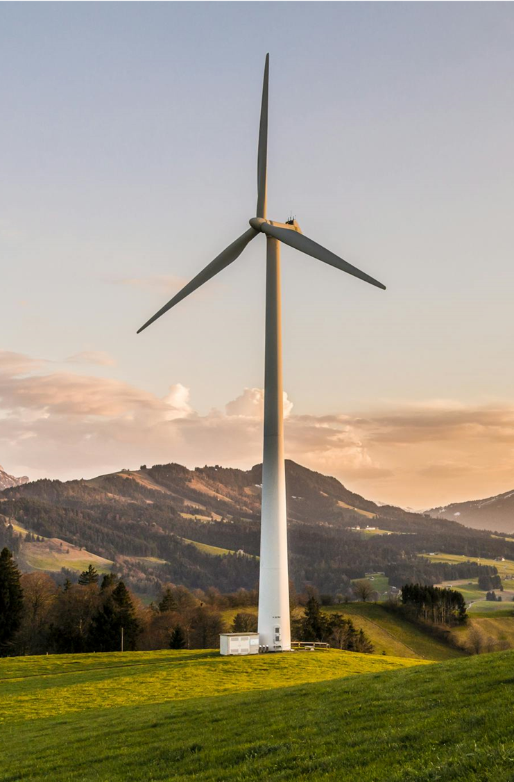
Rola sektora finansowego i kompetencji inżynieryjnych
  Ocena techniczna i doradztwo projektowe
  Wsparcie w aktywnym zarządzaniu profilem konsumpcji
  Wsparcie w projektowaniu i integracji PV, magazynów i mikrosieci
  Monitorowanie wpływu inwestycji na redukcję emisji i zgodność z ESG

Slide 11
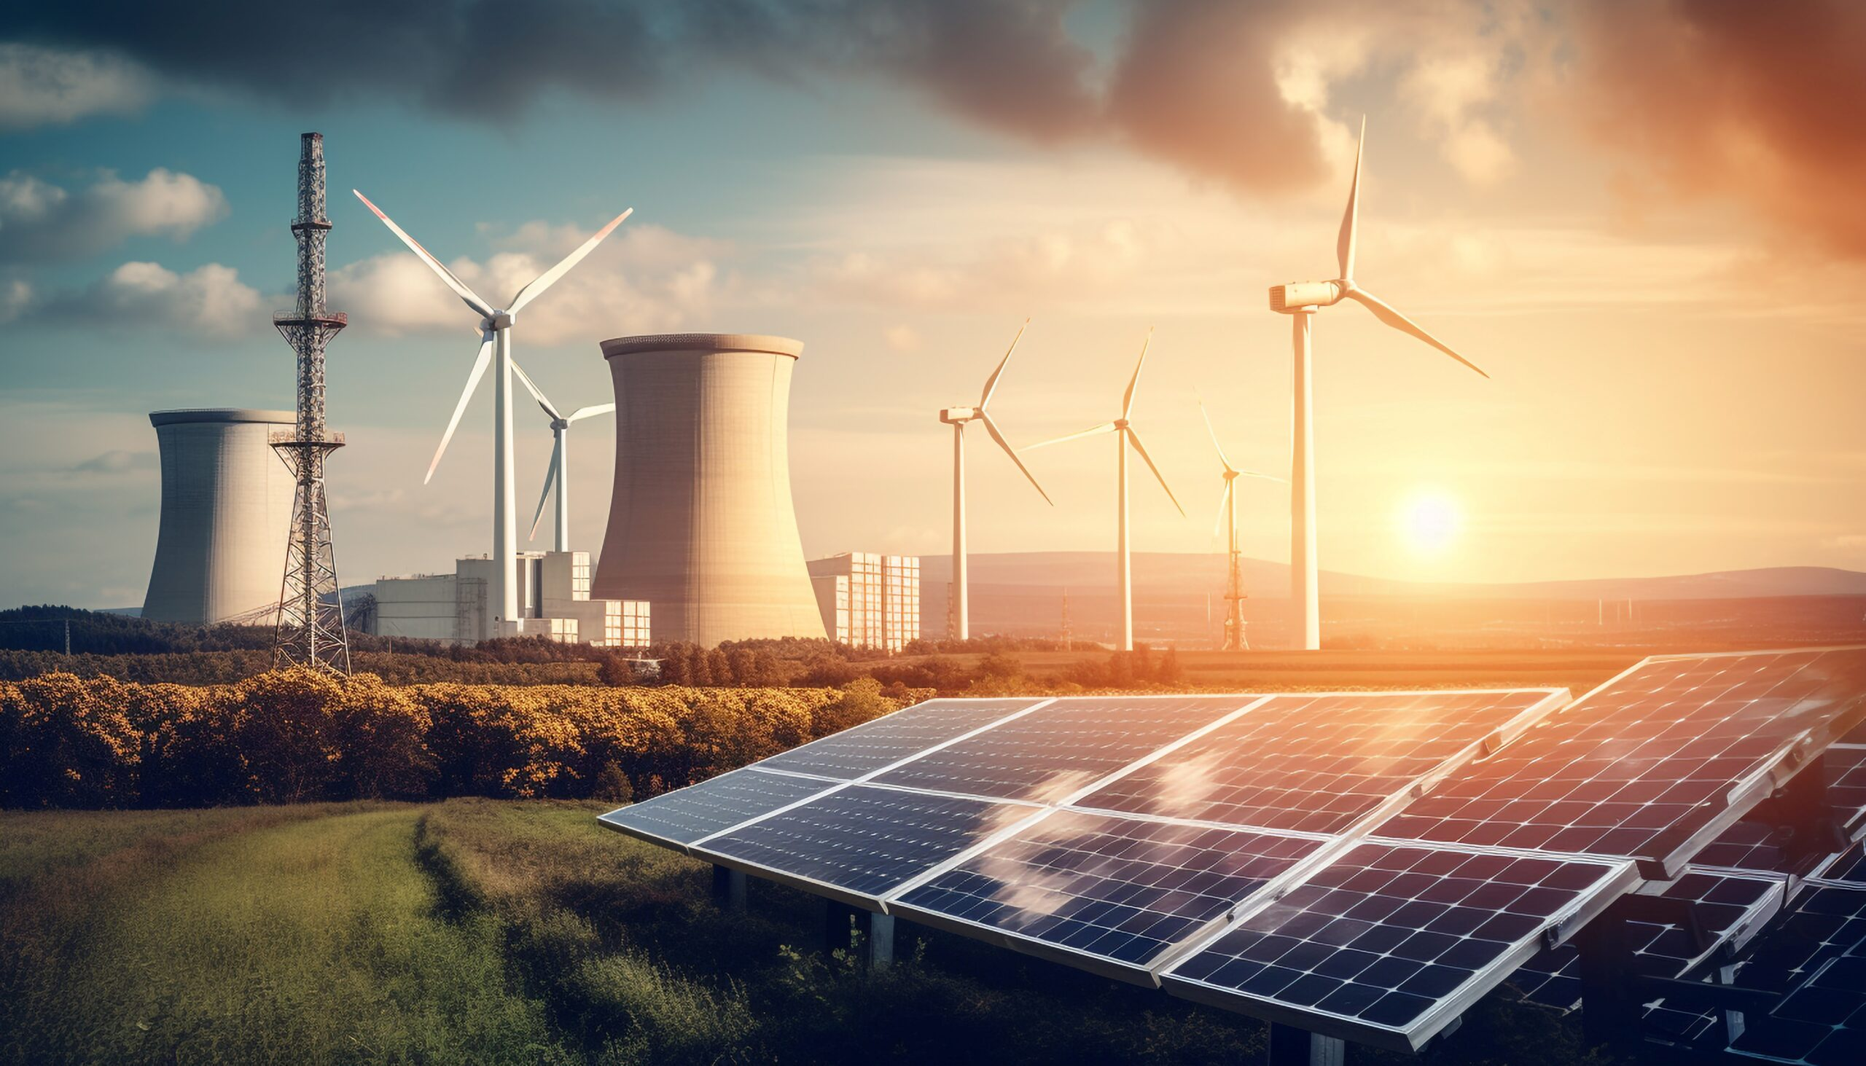
Podsumowanie
  OZE i energetyka rozproszona – fundamentem nowoczesnej energetyki
  Centra danych jako naturalny odbiorca
  dla rozproszonych odnawialnych źródeł energii
  Banki łącznikiem kapitału, technologii
  i odpowiedzialności klimatycznej

